Slide 1
1
2018
요구사항 관리 프로그램
Requirement Management Program
Sequence
32131766 황준일
32144204 정대일
32151839 박은영
32121802 강교찬
Requirement Management - Sequence

Slide 2
0
목차
2
2018
개요
프로젝트에 대한 전반적인 소개합니다.
사용 기술
프로젝트에 사용 되는 기술에 대해 소개합니다.
진행 현황 프로젝트 진행 경과에 대해 소개합니다.
Requirement Management - Sequence

Slide 3
1
개요 - 요구사항 관리 (Requirement Management)
3
2018
What?
소프트웨어를 포함한 대부분의 제품을 만들 때 제일 중요한 단계
요구사항을 관리하는 방법은 매우 다양함
How?
요구사항 전체를 관리하는 것이 아닌 카드 단위로 관리하도록 만든다.
크로스 플랫폼 ( 웹 / 데스크톱 앱 / 모바일 웹,앱 ) 으로 제작한다.
Requirement Management - Sequence

Slide 4
1
개요 - 요구사항 관리 (Requirement Management)
4
2018
설계 과정에서의 제한점
매우 잘 만들어진 요구사항 관리 프로그램(Trac, Silkroad ALM RM 및 기타 등)이 존재한다.
요구사항을 관리한다는 것 자체가 사실 어려운 개념이다.
구현 과정에서의 제한점
팀 구성원이 여러가지 환경(웹/앱)에서 제작해본 경험이 부족하다.
설계 과정에서 어려움이 많을 경우 구현 과정에서 지연이 발생한다.
Requirement Management - Sequence

Slide 5
1
개요 - 요구사항 관리 (Requirement Management)
5
2018
주요기능
로그인 / 회원가입 /. 이메일 인증
회원에 대한 역할 부여 - 프로젝트 매니저, 요구사항 담당자, 클라이언트
프로젝트 추가, 수정, 삭제
요구사항 카테고리 추가, 수정, 삭제
요구사항 카드 추가, 수정, 삭제, 형상관리(commit, rollback, history, diff)
요구사항 이슈 작성, 수정, 완료 처리
요구사항 구현, 테스트 처리
API 연동 (구글 캘린더, Github, trello)
Push 알림(안드로이드, 윈도우, 이메일 등)
Requirement Management - Sequence

Slide 6
2
사용 기술 : Front-End
6
2018
Vue.js : Front-end Framework
Single Page Application – 로딩 속도 증가
네이티브 앱과 유사한 사용자 경험
전체 트래픽 감소 효과
사용자 인터페이스를 만들기 위한 진보적 framework
HTML + CSS + JS만 알면 누구나 쉽게 접근 가능
Hot Loading을 통한 개발 속도 증가 (저장하면 저절로 반영 및 새로고침)
Requirement Management - Sequence

Slide 7
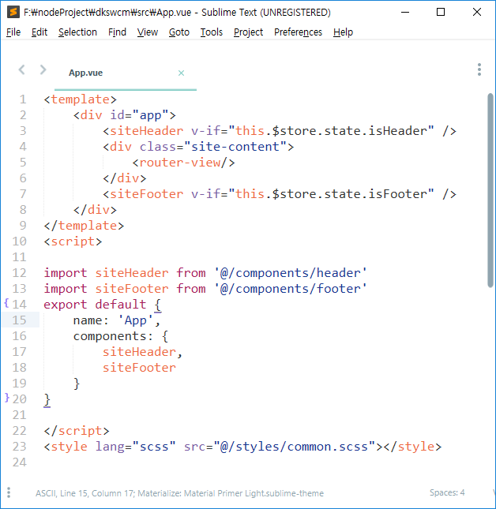
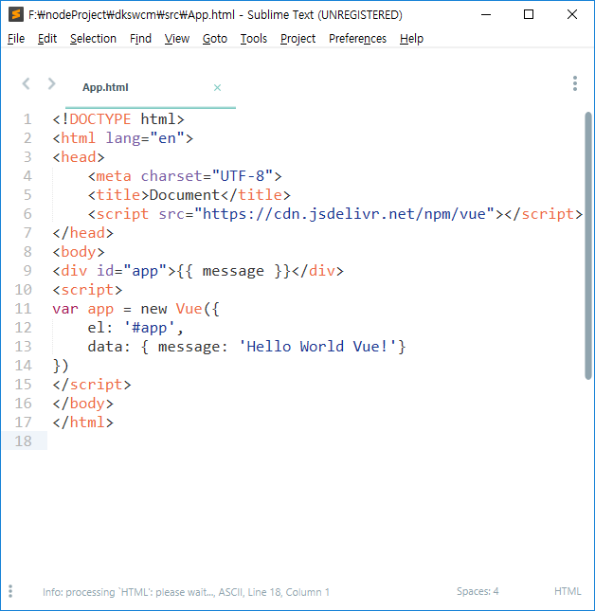
2
사용 기술 : Front-End
7
2018
Requirement Management - Sequence

Slide 8
2
사용 기술 : Back-end
8
2018
Spring boot
Spring : 가장 많이 사용되는 backend framework
Spring boot : 복잡한 Spring 설정을 단순화
독립 실행 형 Spring 애플리케이션 작성
WAR 파일을 배치 할 필요 없음
XML 생성을 위한 코드 생성 및 요구 사항 불필요
Requirement Management - Sequence

Slide 9
2
사용 기술 : Back-end
9
2018
Spring boot + Rest API
안드로이드 환경에서 데이터베이스 연동 불가능(SQLite는 가능하나 클라이언트 용도)
여러 환경에서 데이터를 주고받을 수 있는 Interface = RestAPI
웹 서버에서 데이터베이스 연동
특정 페이지에 데이터베이스에서 가져온 정보를 JSON 혹은 XML로 반환
다른 앱에서 해당 데이터를 가져다 사용함.
웹 환경에서의 대화 방식
Request : 사용자 요청(클라이언트)
Response : 요청에 대한 결과 응답(서버)
Get(조회) / Post(생성) / Put(수정) / Delete(삭제) 등의 Request가 존재
Requirement Management - Sequence

Slide 10
2
사용 기술 : Back-end
10
2018
Spring boot + Rest API
회원 정보 관련 API를 만든다고 할 때 Request : URI
Post : /member ➔ 회원 생성
Get : /members ➔ 모든 회원 조회
Get : /member/1 ➔ 1번 회원 조회
Put : /member/1 ➔ 1번 회원 수정
Delete : /member/1 ➔ 1번 회원 삭제
위의 Request : URI로 접근 할 때, 해당 기능을 실행하도록 구현한다.
Requirement Management - Sequence

Slide 11
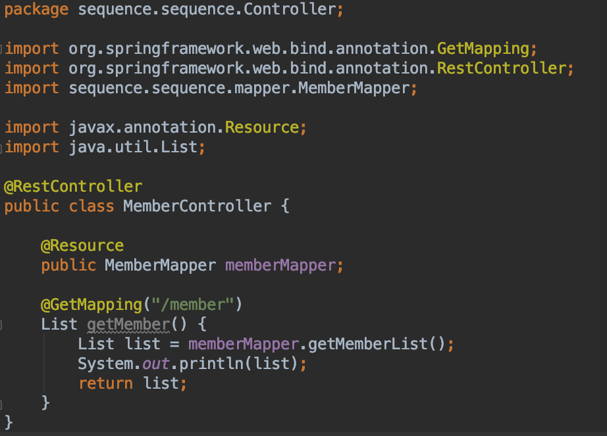
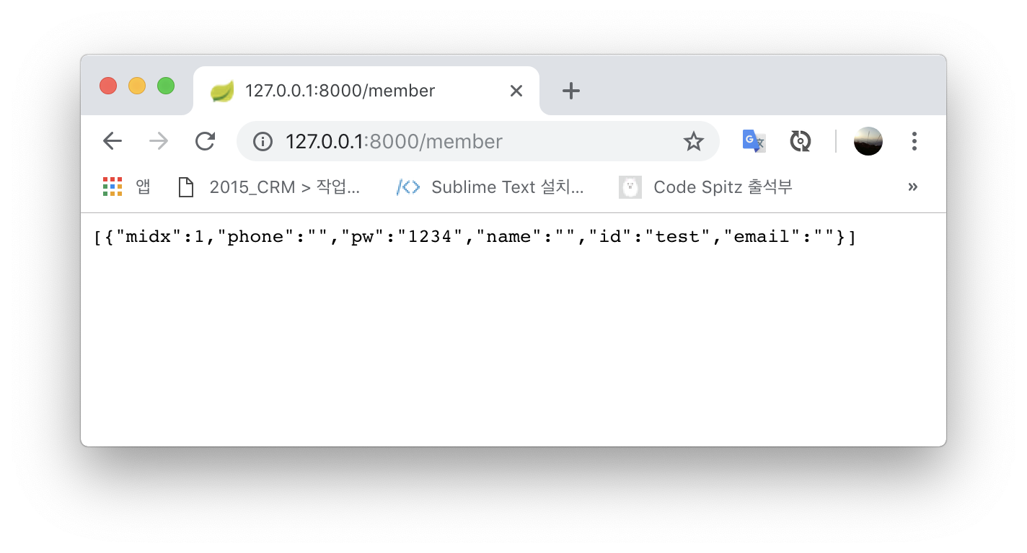
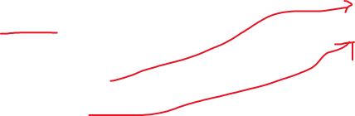
2
사용 기술 : Back-end
11
2018
Return 하면 json으로 변환
Requirement Management - Sequence

Slide 12
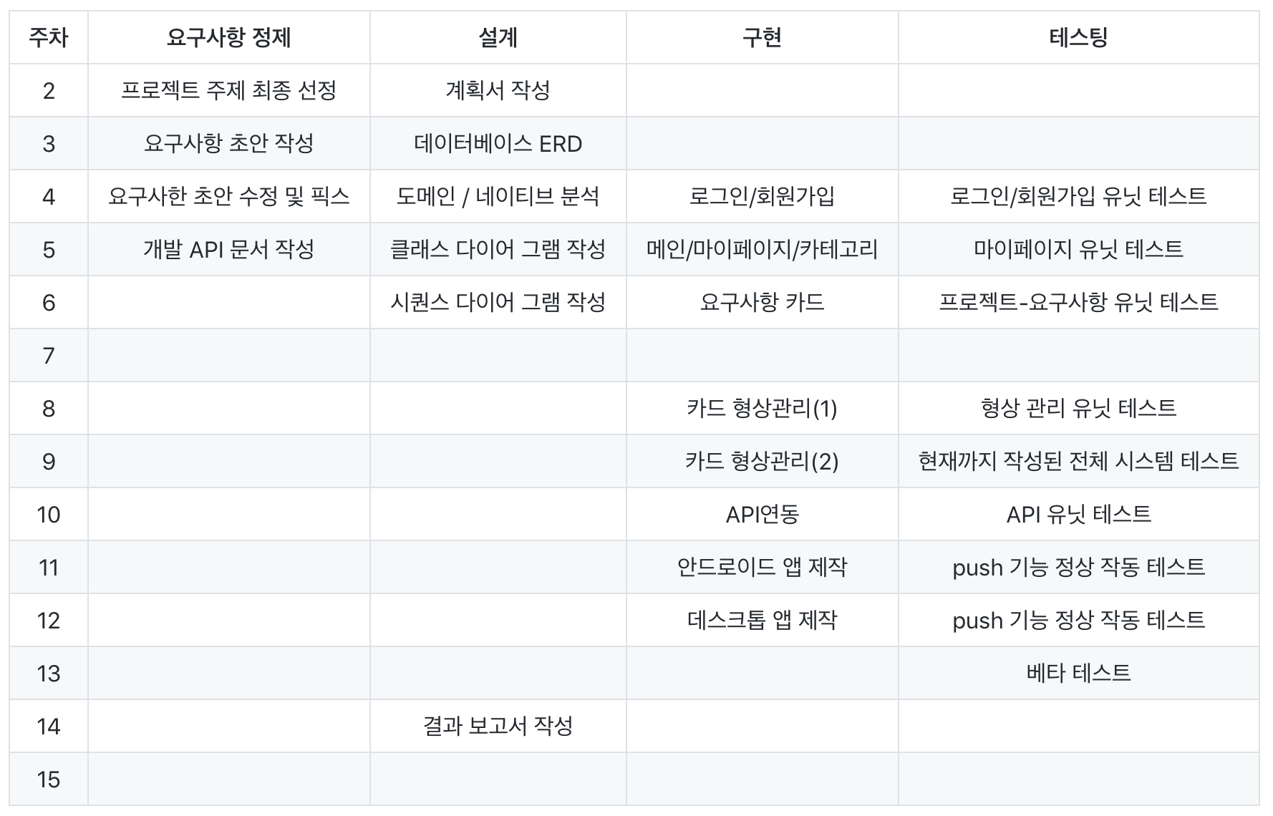
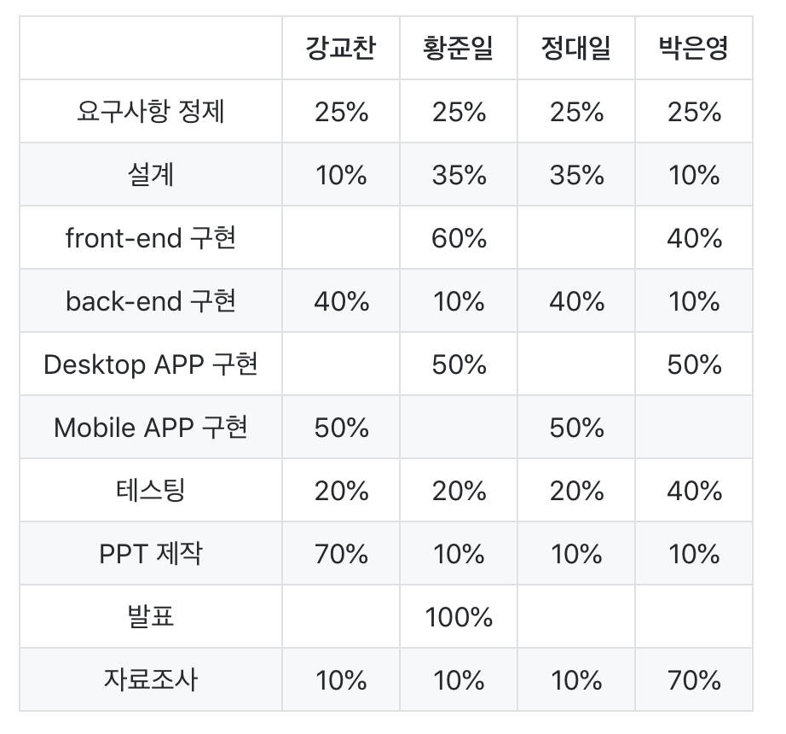
3
프로젝트 진행 현황 – 일정 및 역할분배
12
2018
Requirement Management - Sequence

Slide 13
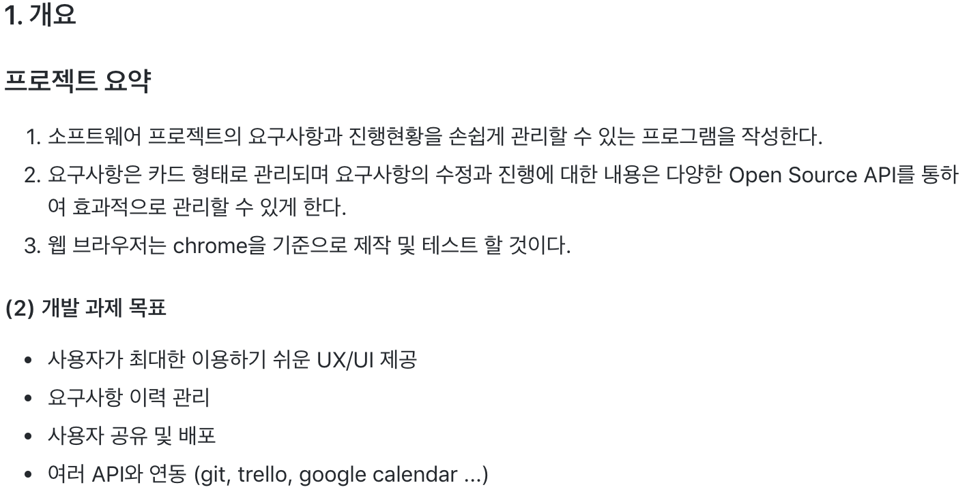
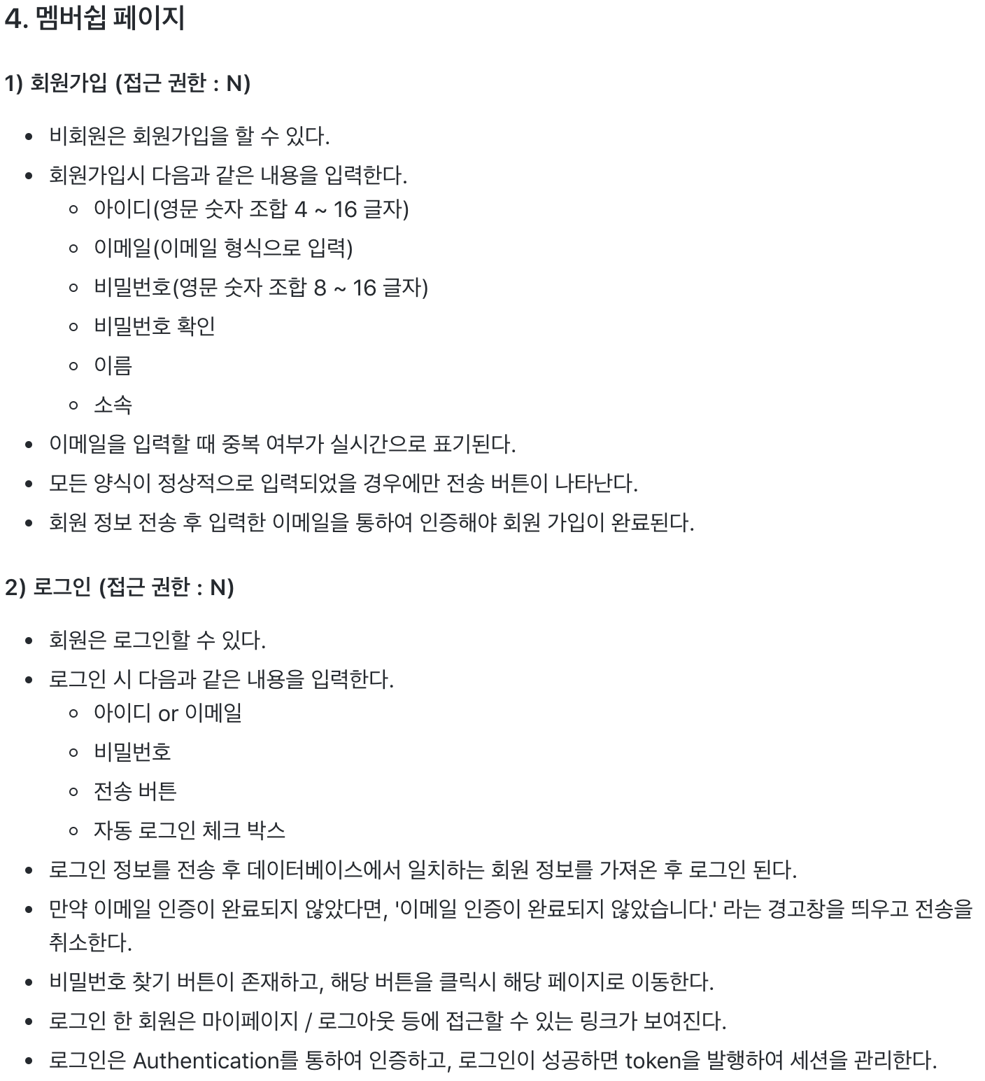
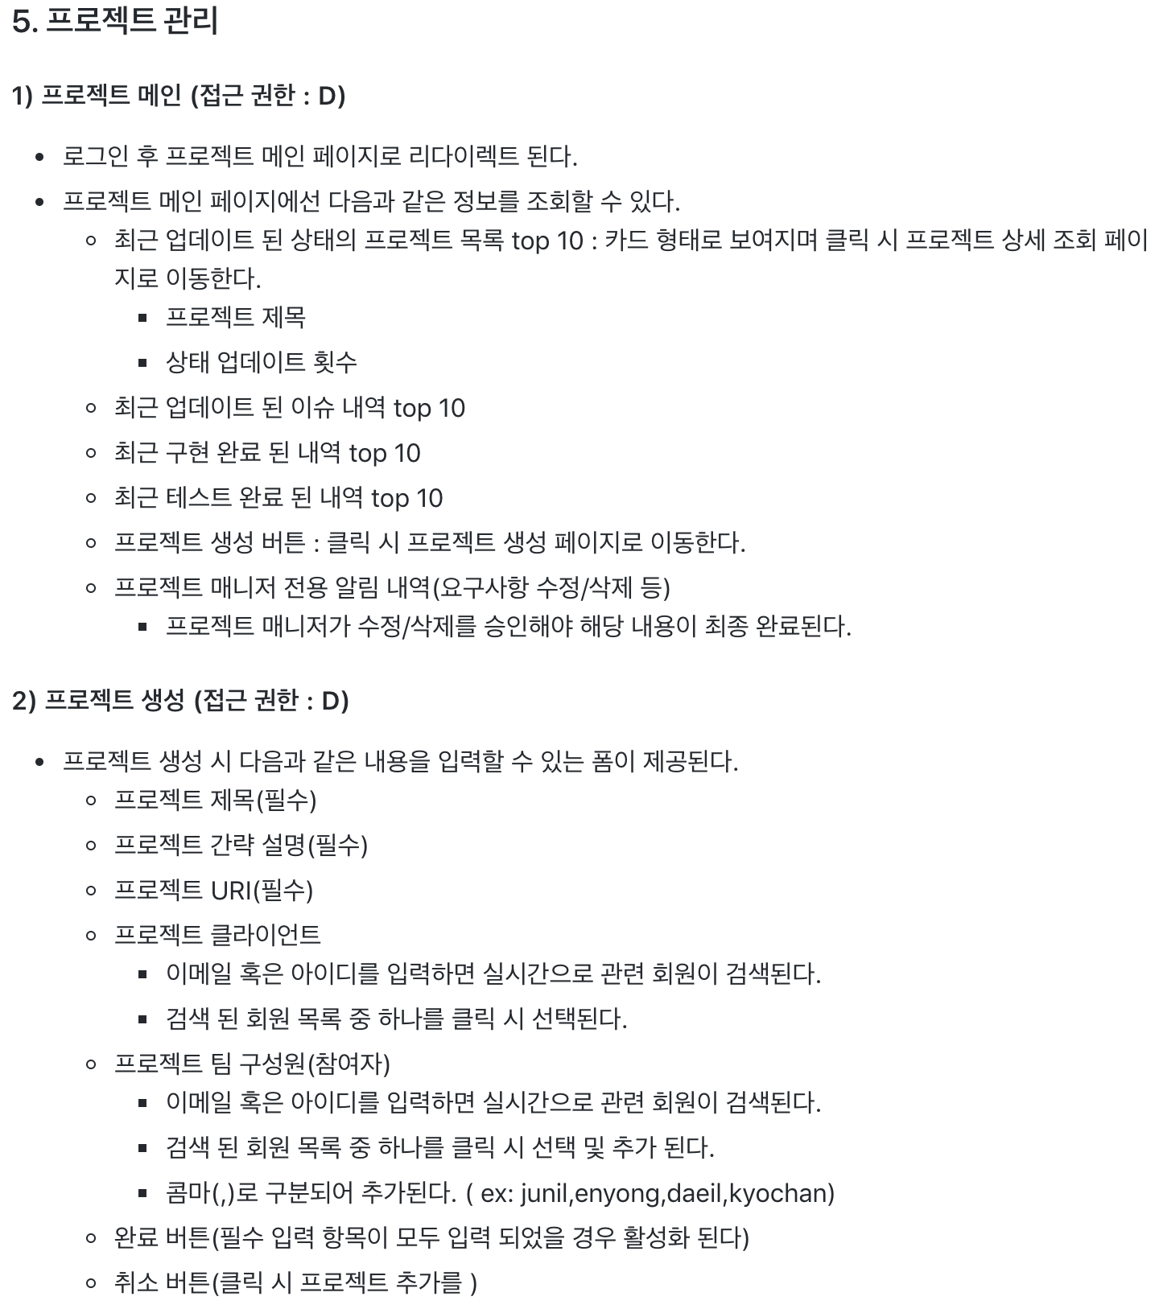
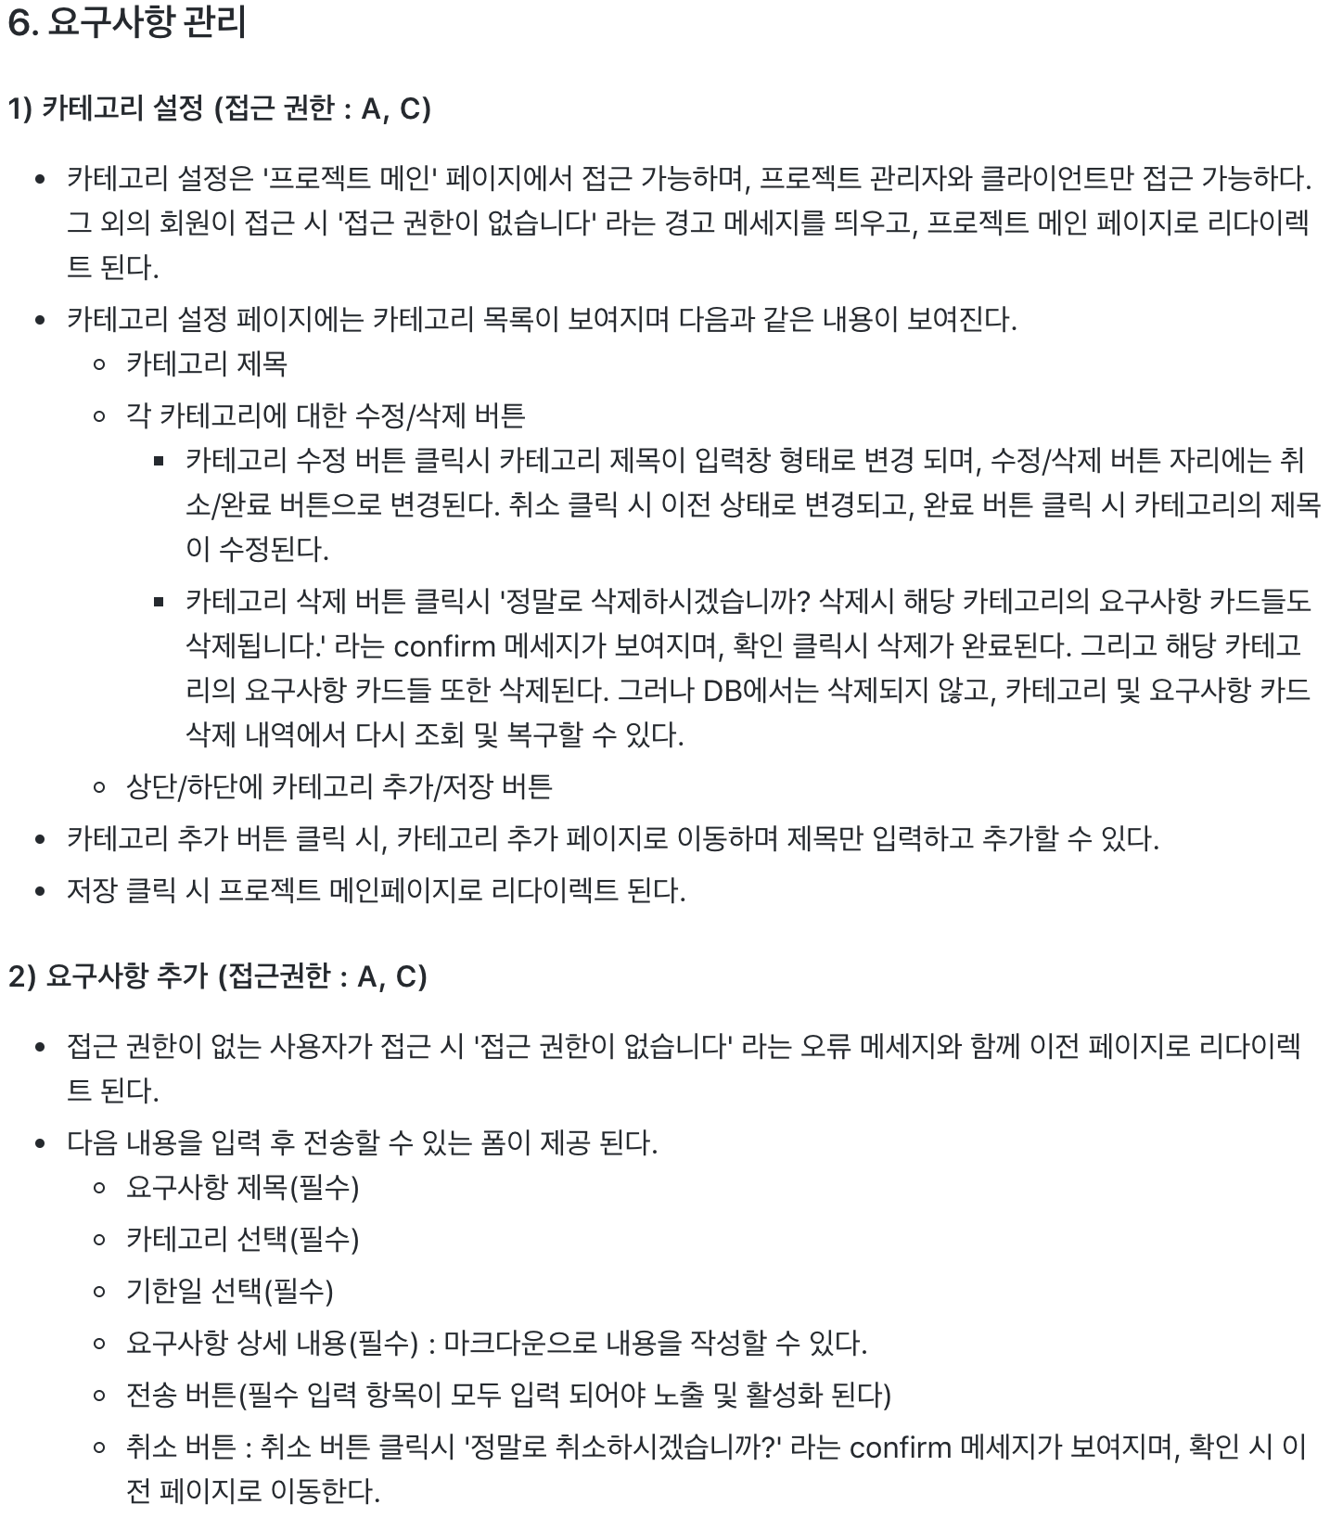
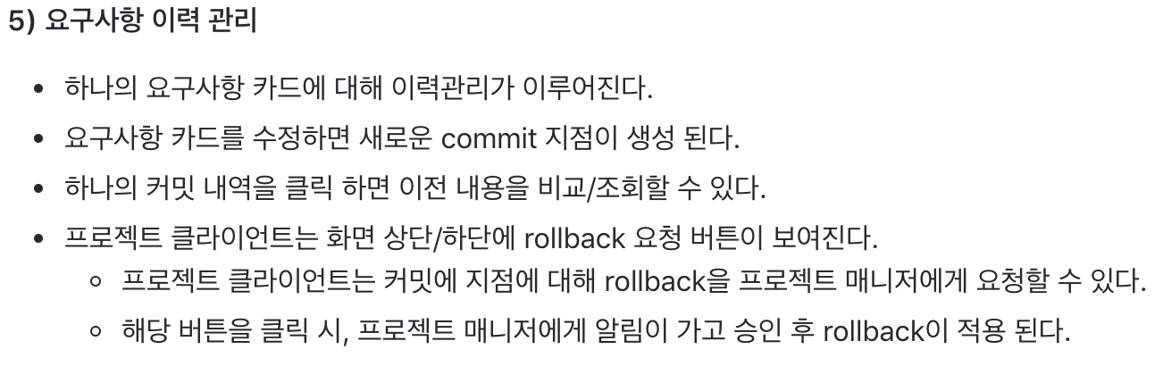
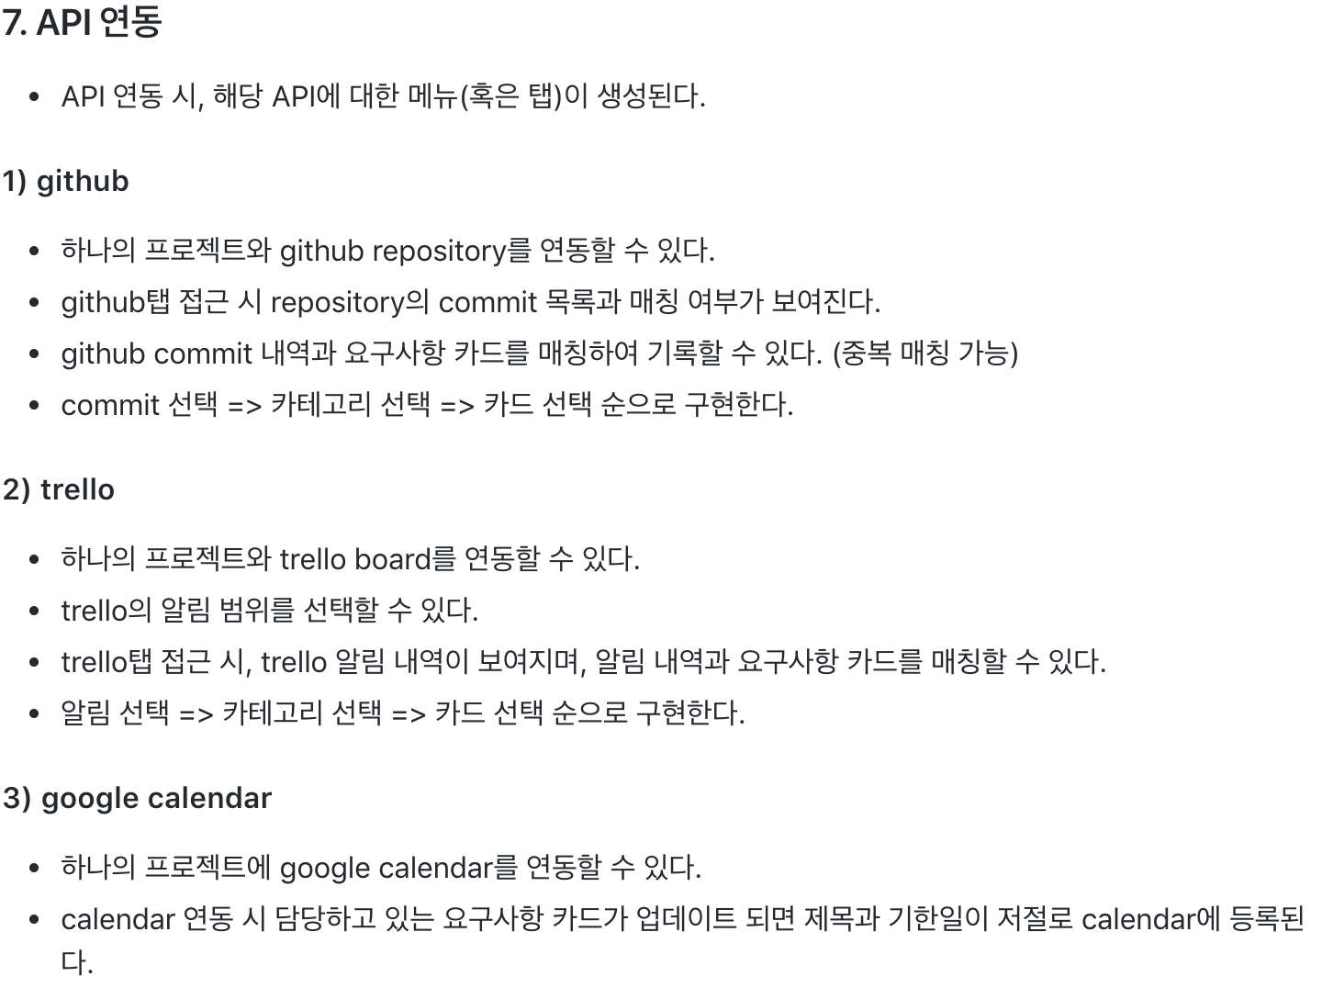
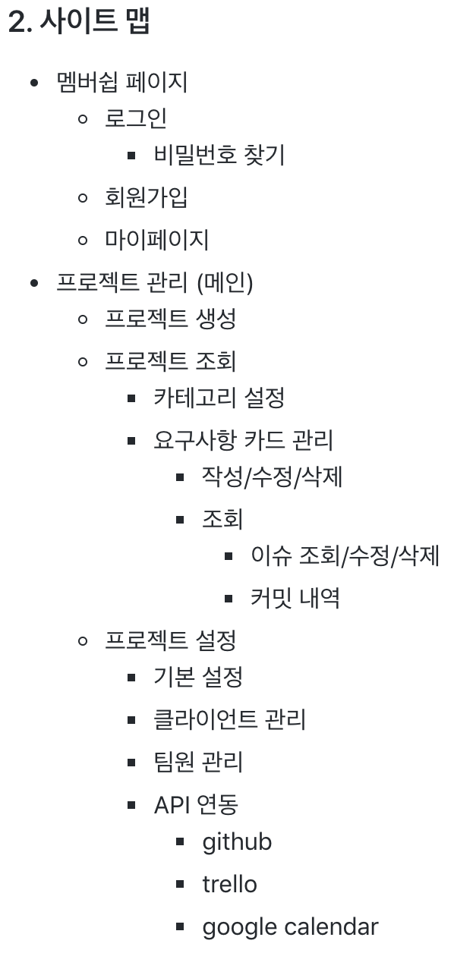
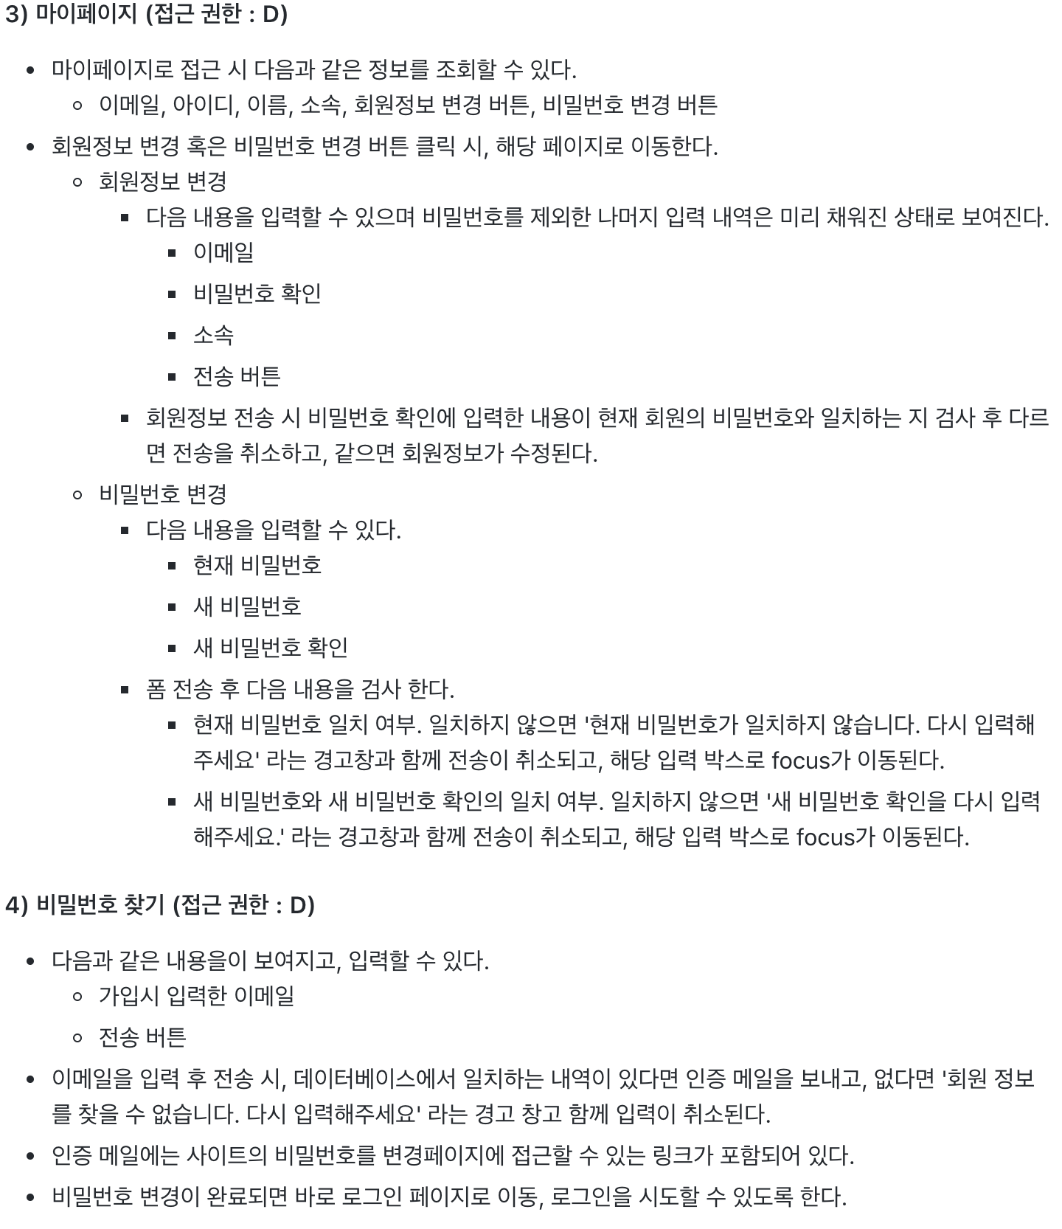
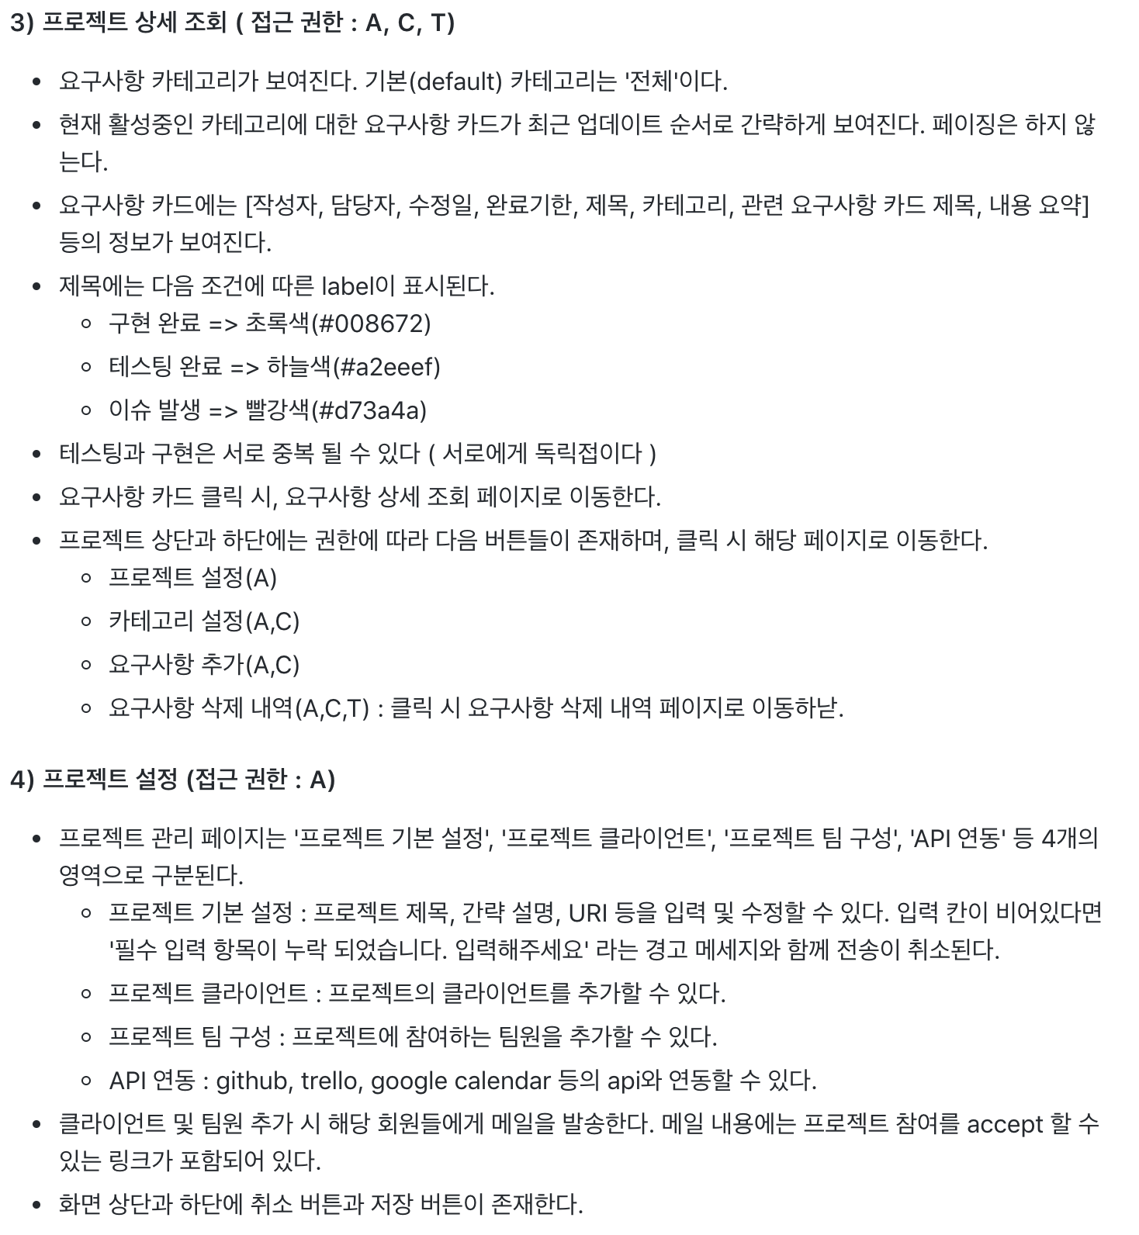
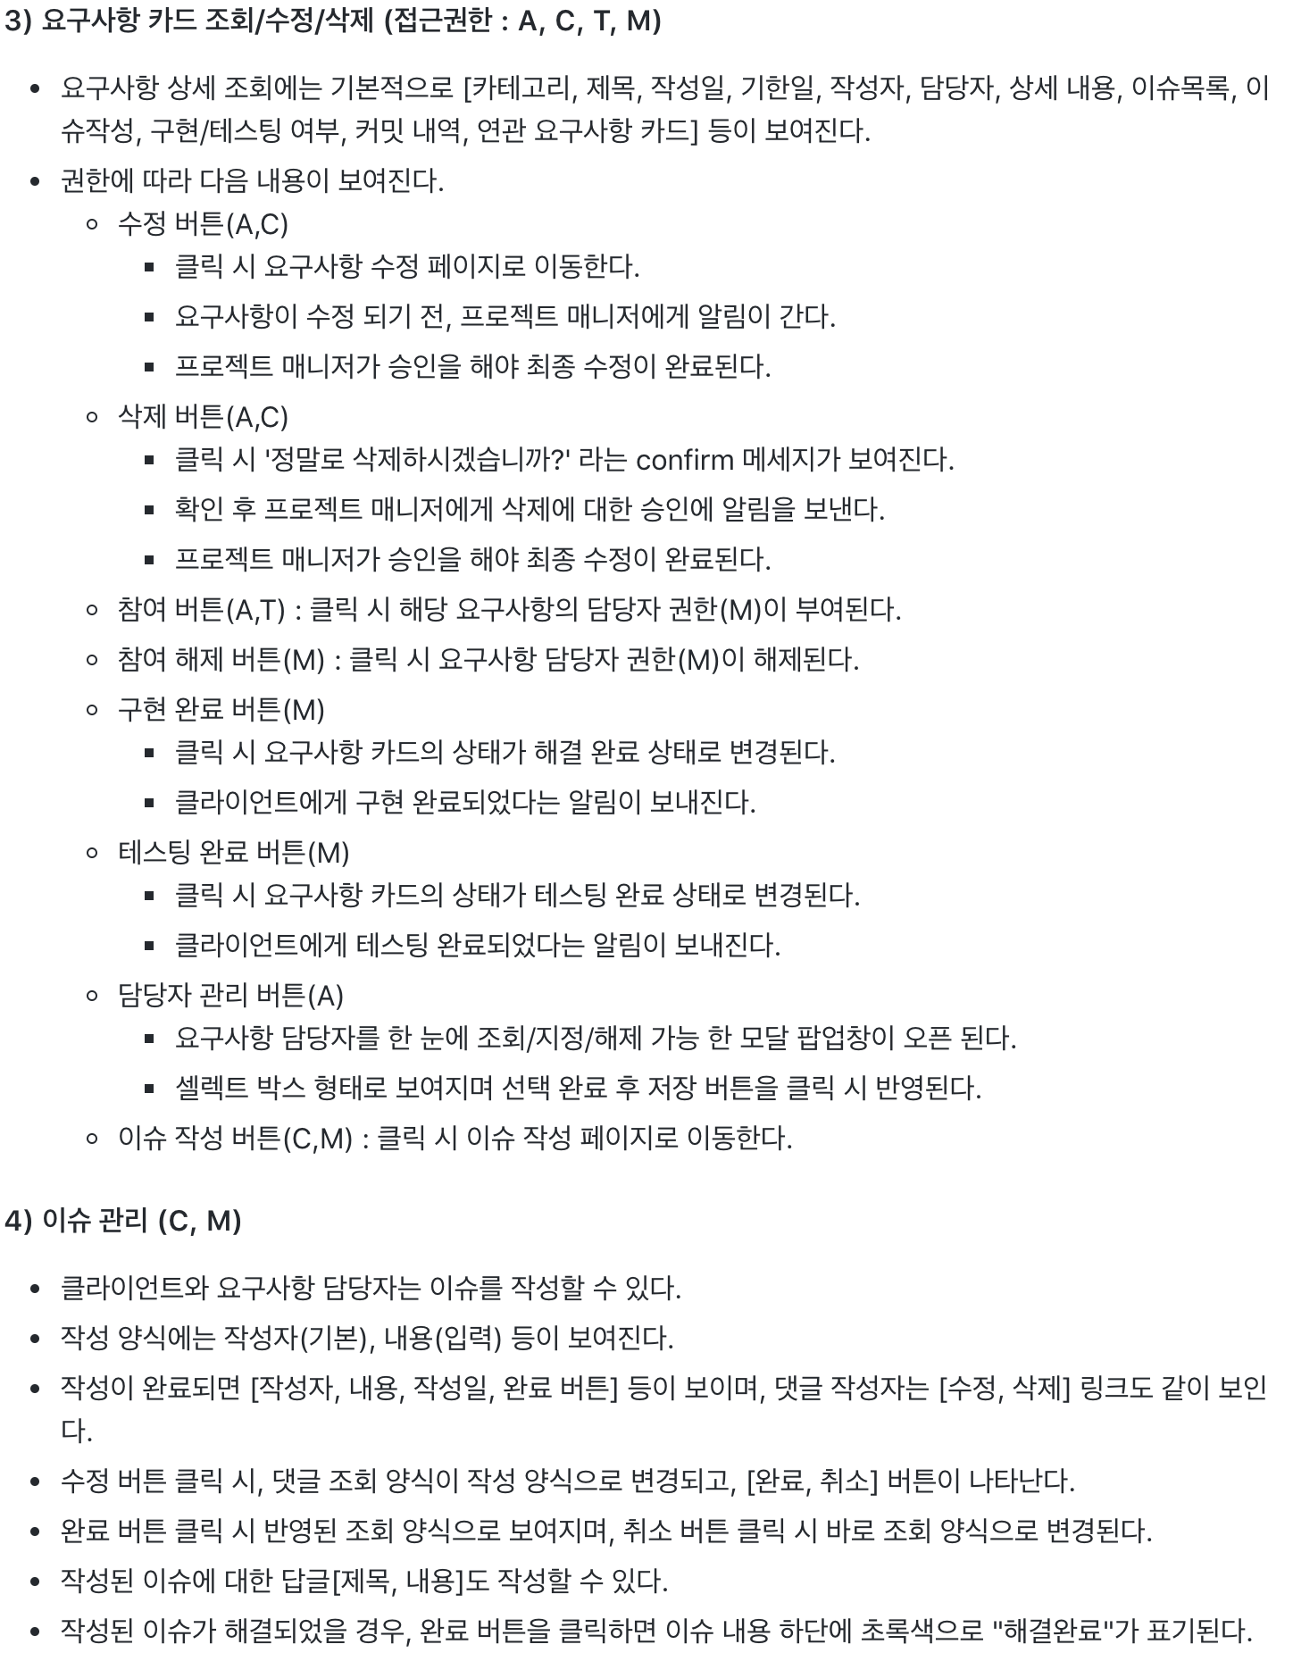
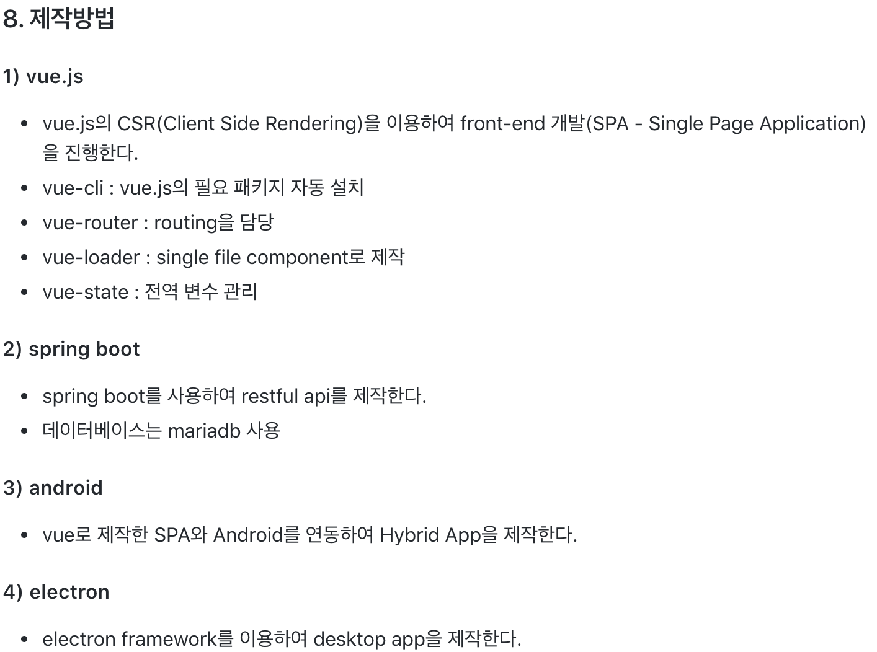
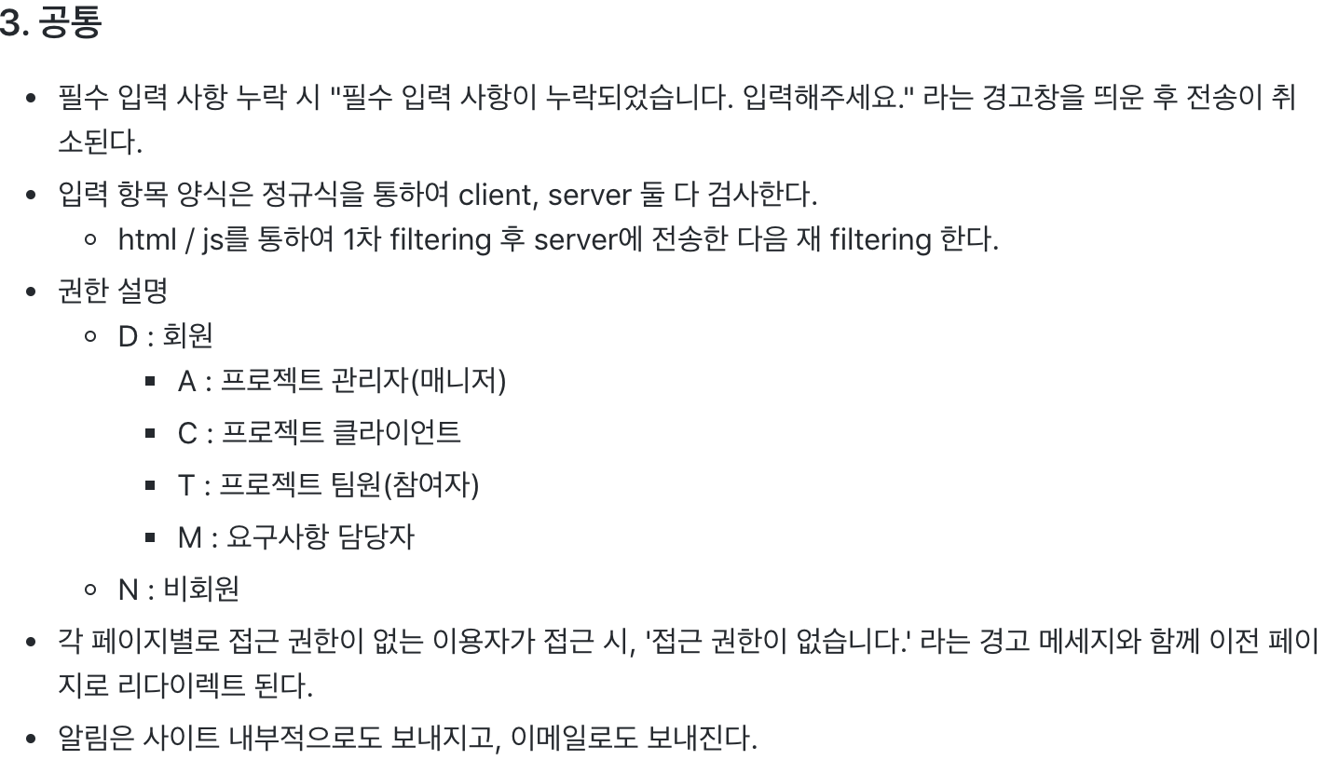
3
프로젝트 진행 현황 – 요구사항 정제
13
너무 많아서 미니맵으로 보여드리도록 하겠습니다.
2018
Requirement Management - Sequence

Slide 14
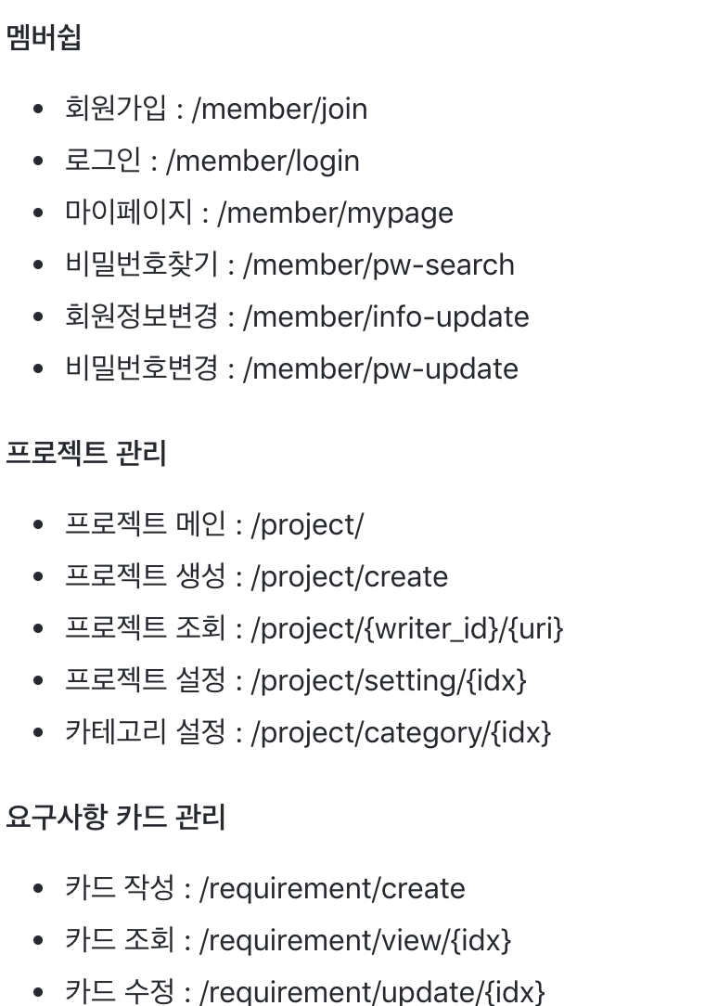
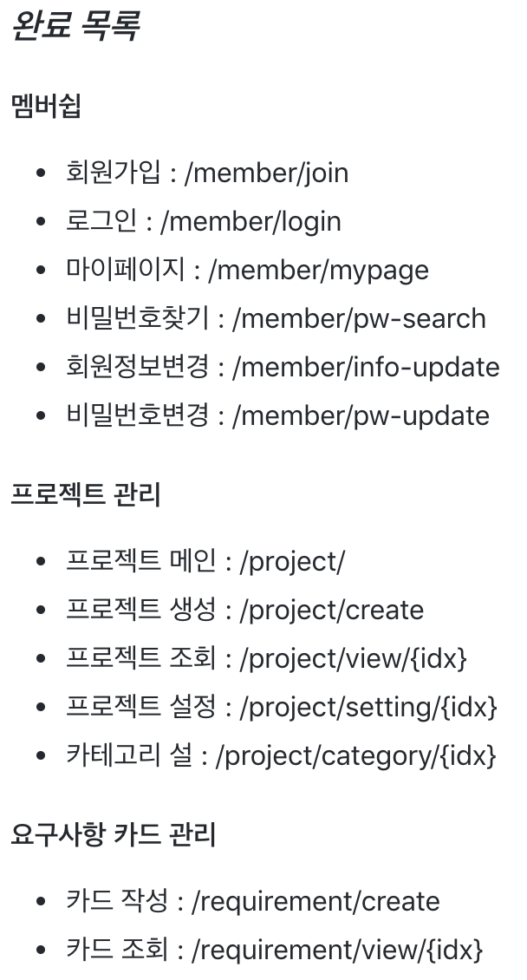
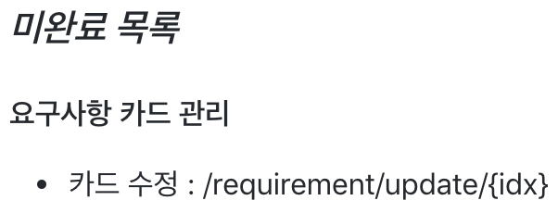
3
프로젝트 진행 현황 – Front End ( 90% 완료 )
14
2018
Requirement Management - Sequence

Slide 15
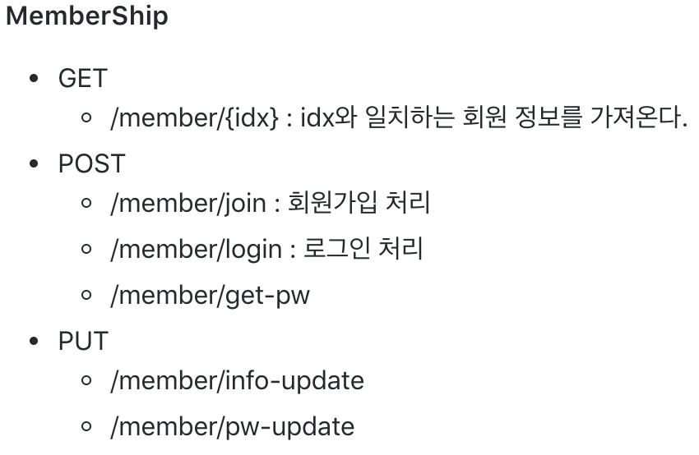
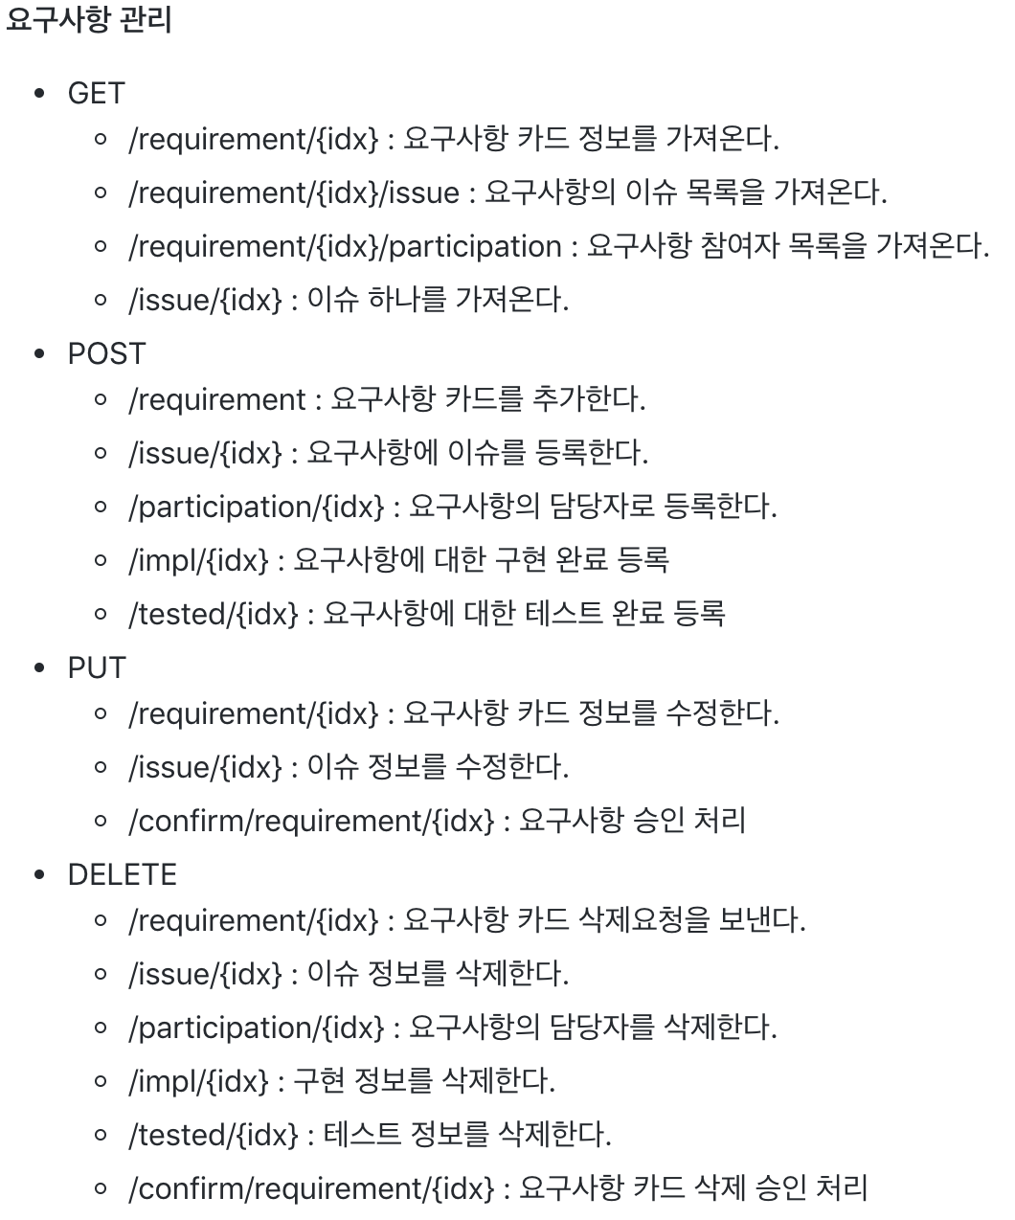
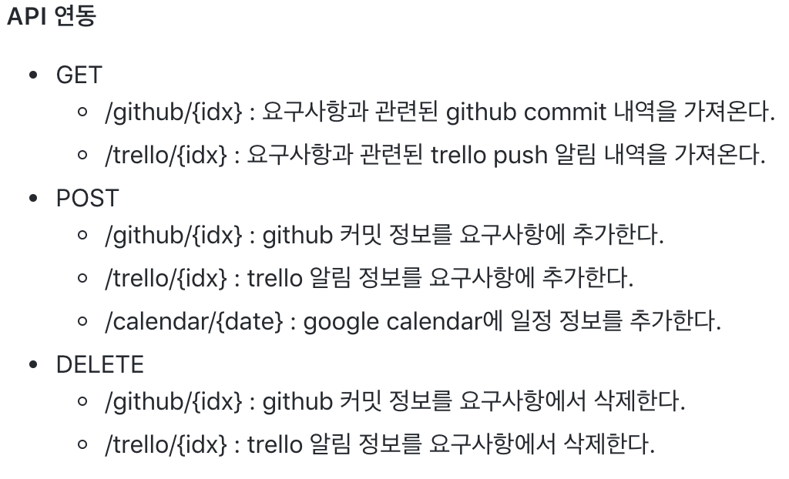
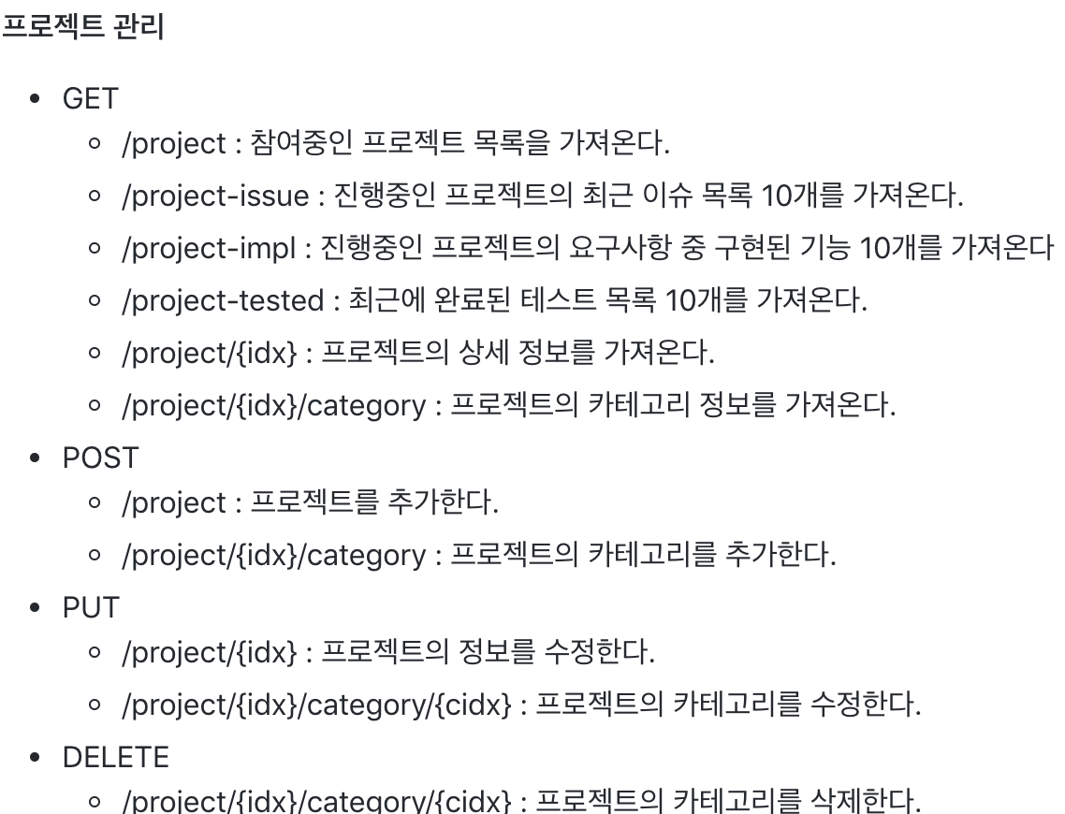
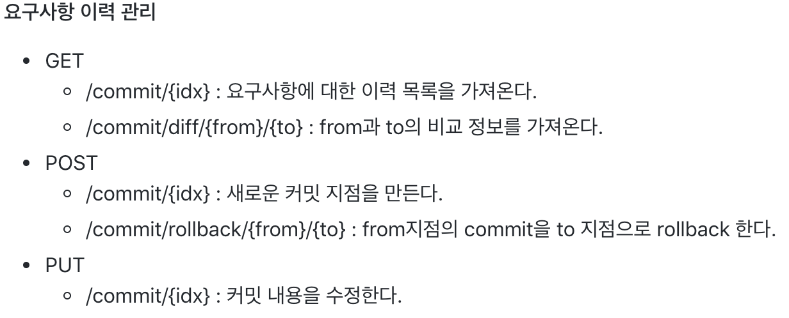
3
프로젝트 진행 현황 – Back End ➔ 이제 진행중
15
2018
Requirement Management - Sequence

Slide 16
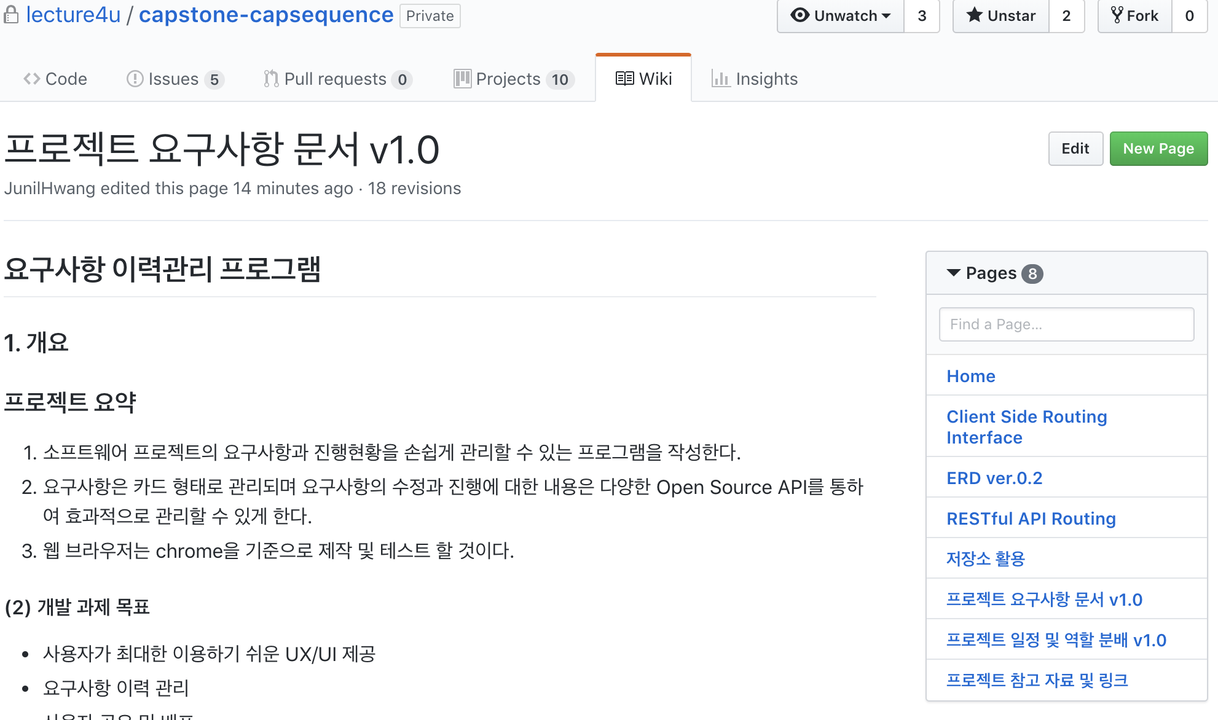
3
프로젝트 진행 현황 – Github 사용
16
2018
Github wiki를 적극 활용중입니다. 매우 간편합니다.
Requirement Management - Sequence

Slide 17
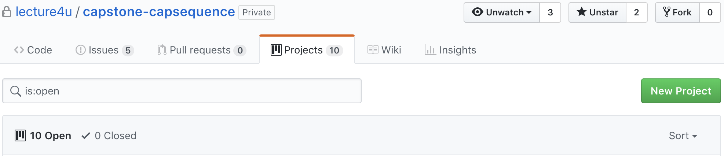
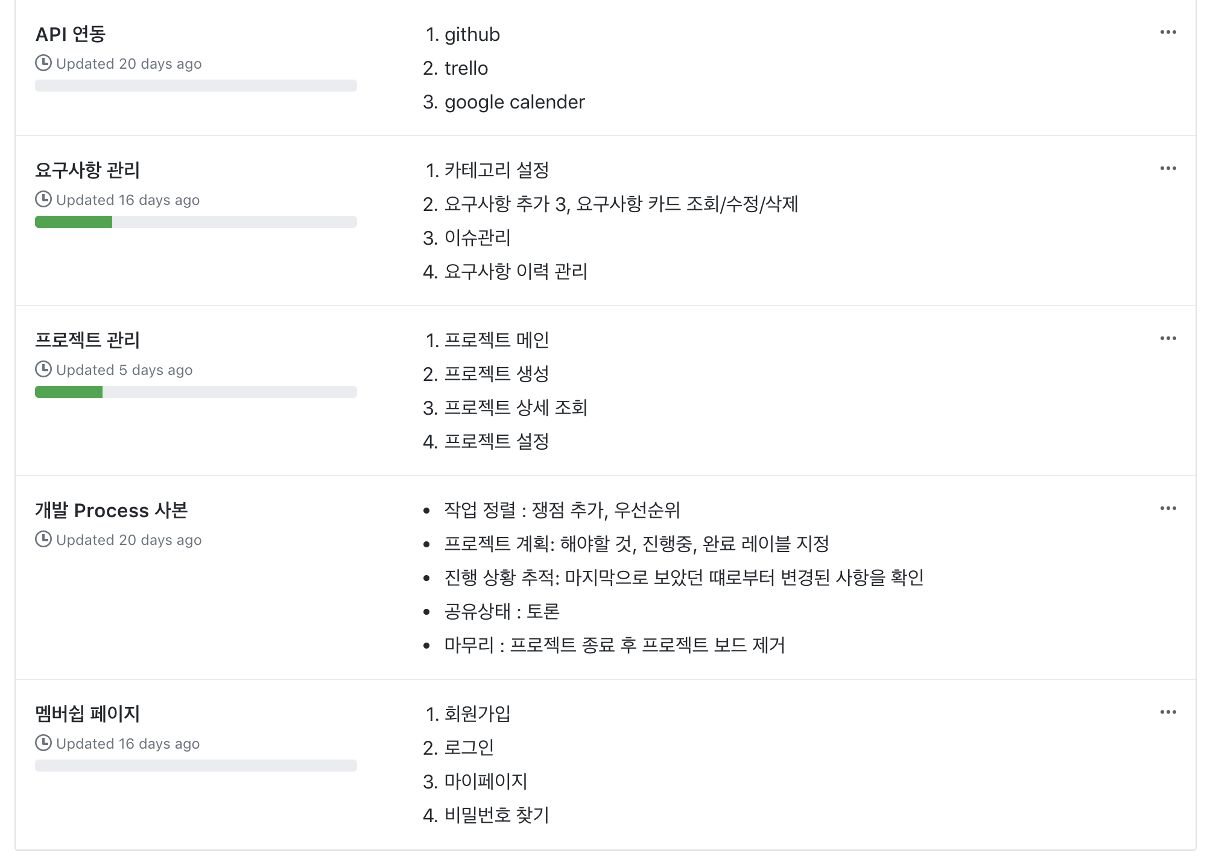
3
프로젝트 진행 현황 – Github 사용
17
2018
Project tab에서 프로젝트 진행 현황 파악
현재 backend 부분의 구현이 지연되어
진행 척도 또한 더뎌지고 있음이 보입니다.
앞으로 2주 정도 후에는 많이 채워져 있을
것으로 예상합니다.
Requirement Management - Sequence

Slide 18
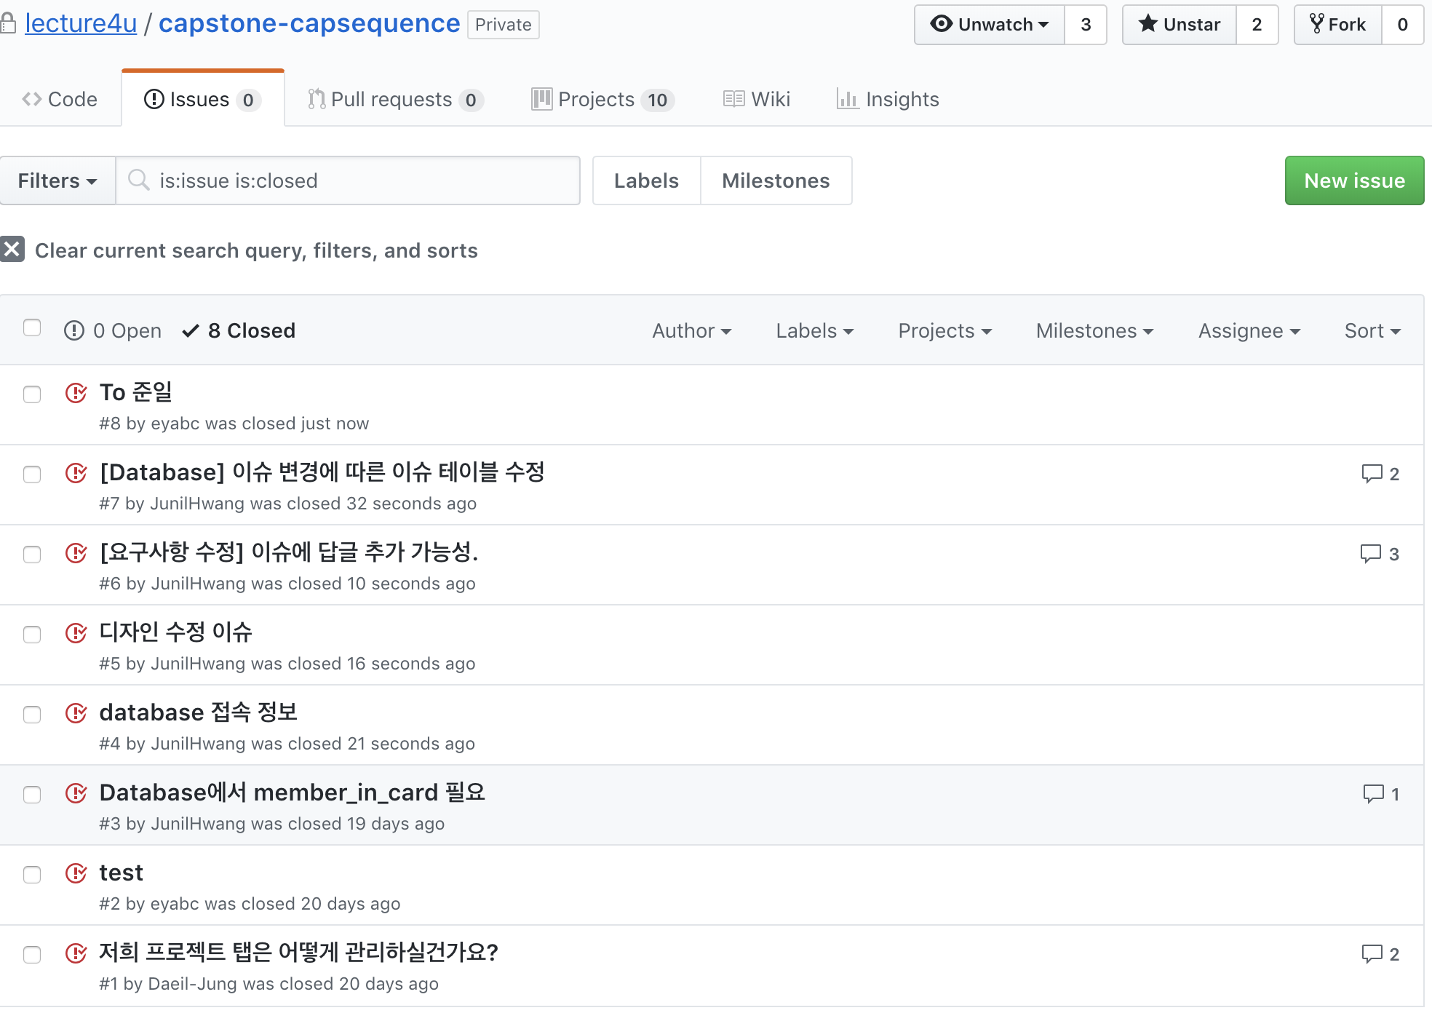
3
프로젝트 진행 현황 – Github 사용
18
2018
Issue 발생 및 해결을 진행중입니다.
더 적극 활용하여 문제점/해결내역 등을
정리할 필요가 있는 것 같습니다.
Requirement Management - Sequence

Slide 19
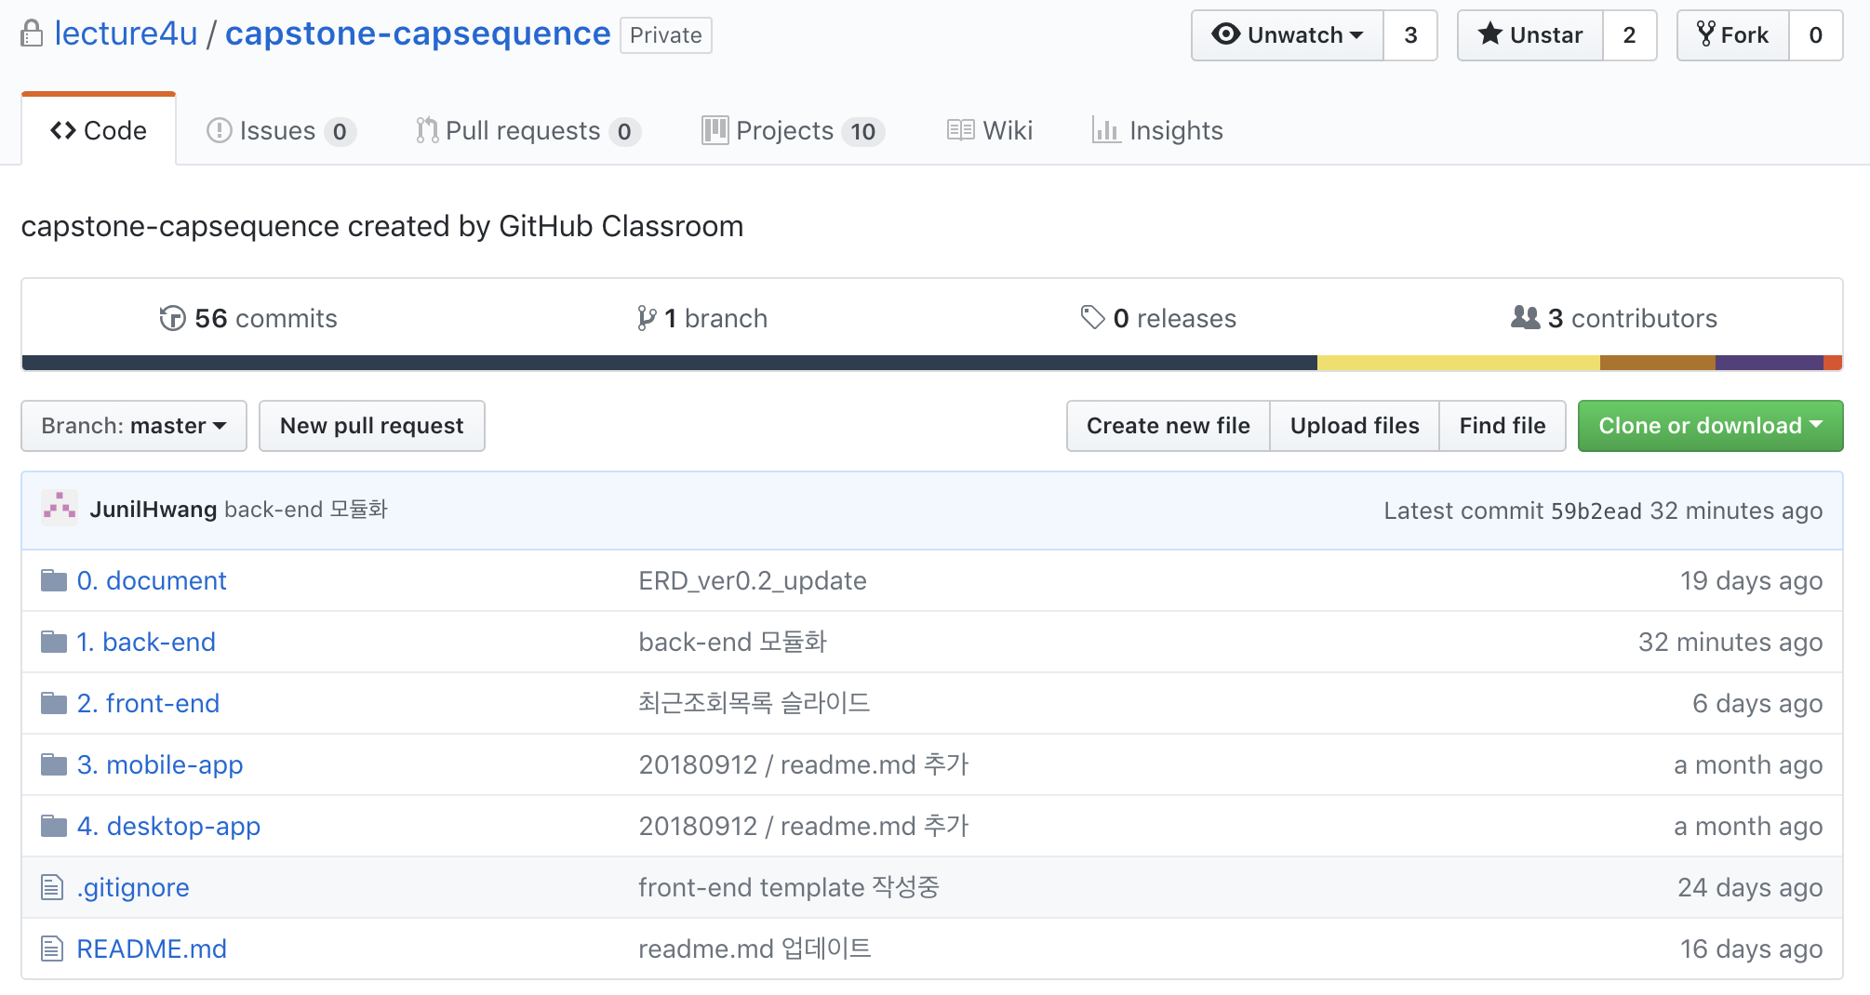
3
프로젝트 진행 현황 – Github 사용
19
2018
약 56회의 commit이 있습니다
프로젝트가 완료될 때 쯤엔
200개 정도의 commit이 예상됩니다.
Requirement Management - Sequence

Slide 20
3
프로젝트 진행 현황 – 데모
20
2018
http://sequence.dkuswai.info/project
Requirement Management - Sequence

Slide 21
21
2018
감사합니다.
Artificial Intelligence & Information Architecture

